Slide 1
Sexto update – grupo de ensino

Slide 2
Reunião Sábado (25/09/2021)
1º momento: retomada da última reunião e problemas levantados
2º momento: Mudanças no documento de apresentação
3º momento: Leitura e discussão do material de apoio
Aproximadamente 10 participantes

Slide 3
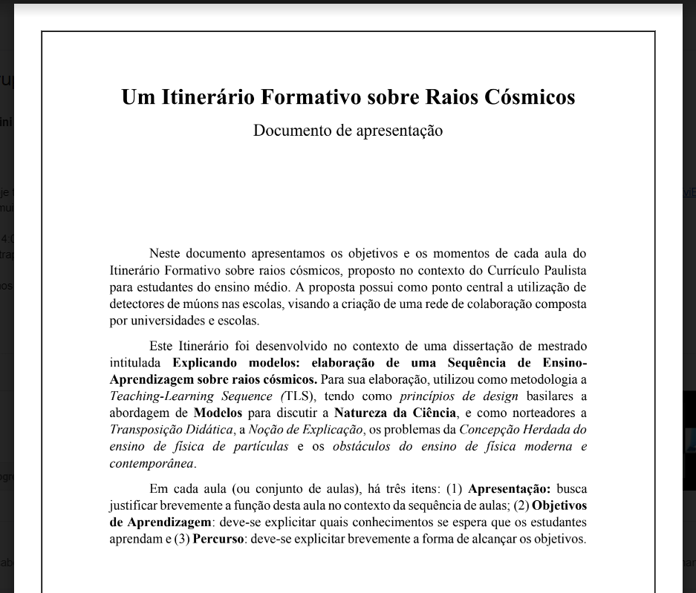
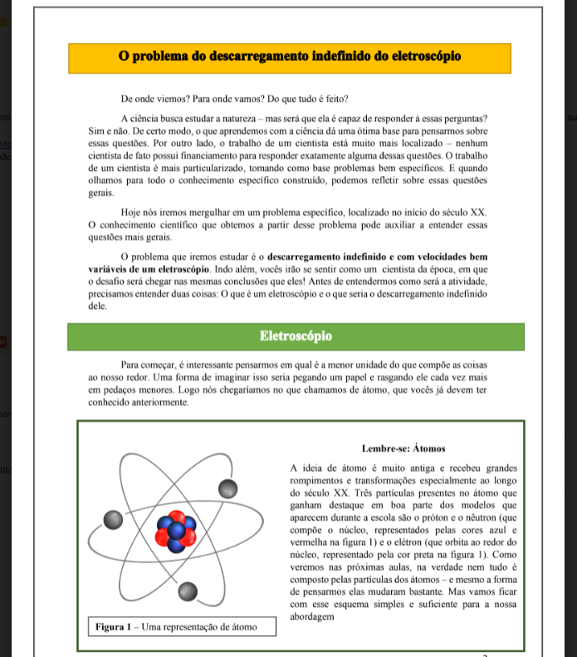
Documentos apresentados

Slide 4
Outros
Reunião com Tobias e Maria Julia
Reunião com Leandro

Slide 5
Obrigado pela atenção

